Slide 1
Методическое объединение учителей математики и информатики

Slide 2
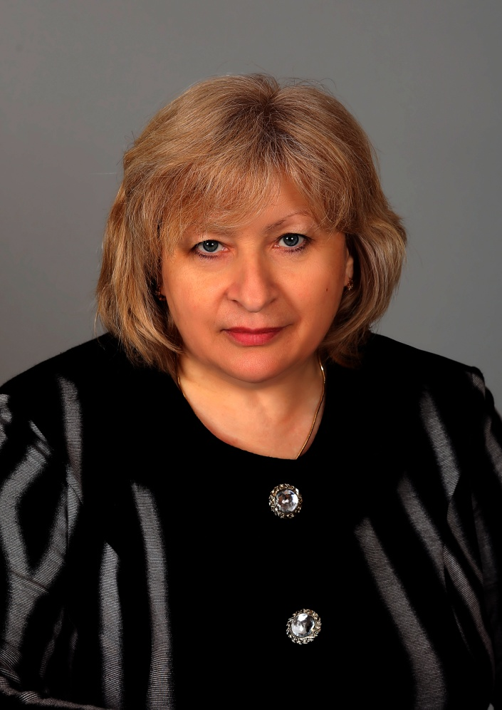
Ларина Татьяна Викторовна
Руководитель ШМО
Учитель математики
Квалификационная категория: Первая

Slide 3
Багаева Альвина Гавриловна
Учитель математики
Квалификационная категория:
Высшая

Slide 4
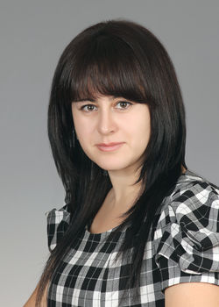
Балаева Белла Мухтаровна
Учитель математики
Квалификационная категория: Первая

Slide 5
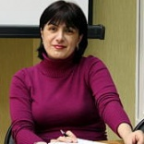
Уруймагова Залина Юрьевна
Учитель математики
Квалификационная категория:
Высшая

Slide 6
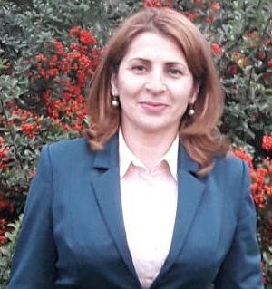
Дибирова Ифрасат Фазиллаховна
Учитель математики
Квалификационная категория:
Соответствие

Slide 7
Сланова Анжела Черменовна
Учитель математики
Квалификационная категория: Первая

Slide 8
Остаева Альбина Германовна
Учитель математики
Квалификационная категория:
Соответствие

Slide 9
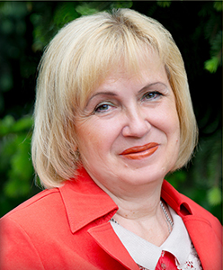
Алексеева Людмила
Васильевна
Учитель информатики
Квалификационная категория: Первая

Slide 10
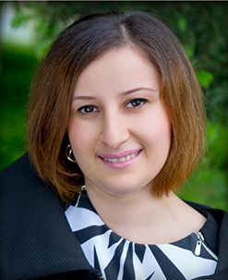
Химилонова Марина Таймуразовна
Учитель информатики
Квалификационная категория: Первая

